Slide 1
Prebivalstvo Afrike
(U str. 15-18, DZ vaja 5)
PREPIŠITE, KAR JE V KRAPKEM TISTKU, OSTALO PREBERITE.

Slide 2
1. Rast prebivalstva in gostota poselitve
velik NARAVNI PRIRASTEK ( razlika med št. rojenim in št. umrlih v 1 letu)
družine z veliko otroki
izboljšane življenjskih razmere in zdravstvena oskrba (manj umrlih, dalša pričakovanja življenjska doba)
velika gostota, kje so boljše naravne razmere: rodovitnejše prsti, ugodnejše podnebje (obale Gvinejskega zaliva, dolina sp. Nila, višji predeli J in V Afrike, obale Sredozemskega morja, območja savan- izberi eno območje in ga prepiši)
majhna gostota (območja tropskega deževnega gozda, puščavska območja)
v puščavah so izjeme OAZE (podtalnica vir pitne vode), kjer gradijo naselja

Slide 3
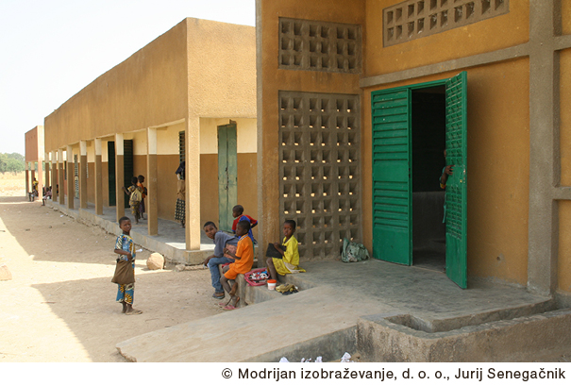
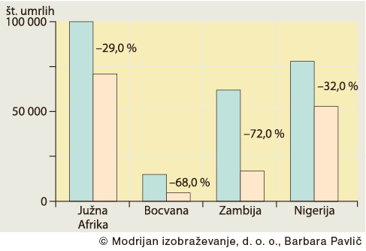
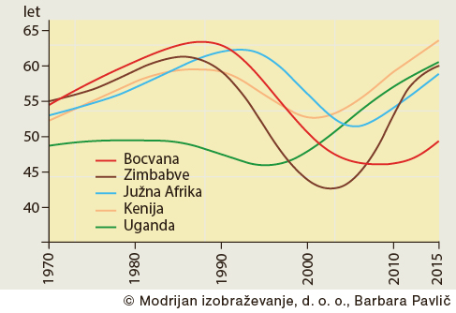
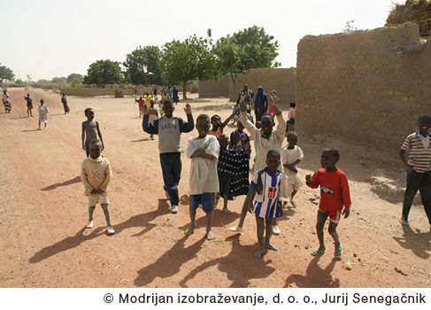
šole v afriških naseljih zmanjševanje umrlih zaradi aidsa podaljševanje pričakovane življenjske dobe velik delež otrok/mladega prebivalstva zaradi velikih družin (v nasprotju z Evropo)

Slide 4
2. Rasna sestava
1. bela rasa poseljuje S Afriko (potomci arabskega prebivalstva od 7. st. naprej)
belci poseljujejo tudi J Afrike (zlasti Republiko Južna Afrika)
belce najdemo kot manjšino v večini afriških držav (zaradi nekdanjih evropskih kolonij v Afriki)
2. črna rasa prevladuje v podsaharski Afriki
3. posebno ljudstvo Bušmani/Sani
4. posebno ljudstvo Pigmejci/Baka (nizke rasti)
obe ljudstvi nekoliko odstopata od rasnih značilnosti črne rasa
še pred kratkim so živeli na prazgodovinski stopnji (lov, nabiralništvo)

Slide 5
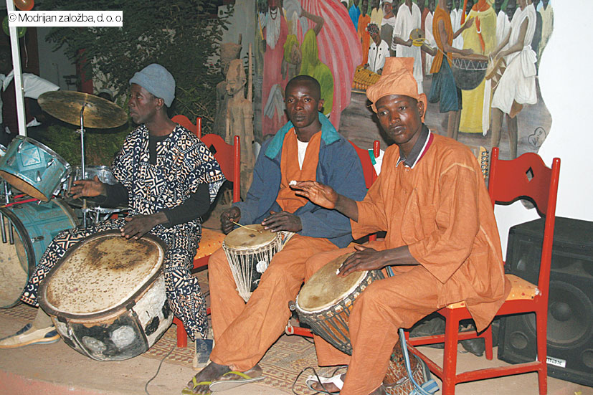
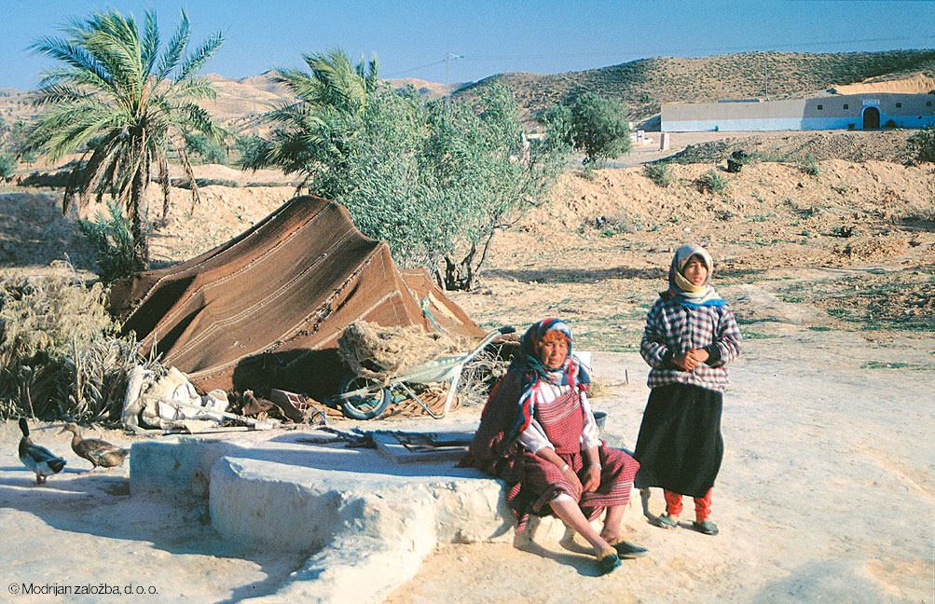
pripadniki črne rase ob tradicionalnih glasbilih tradicionalni Berberi na severu, ki niso povsem prevzeli arabske kulture

Slide 6
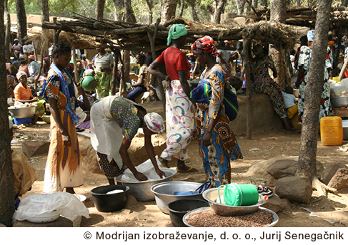
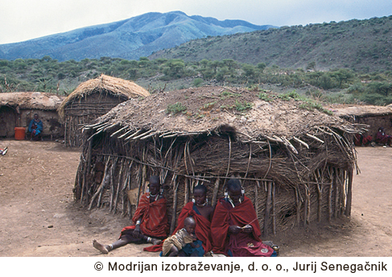
tradicionalna tržnica v podsaharski Afriki vojaško ljudstvo Masajev pred svojimi kolibami

Slide 7
3. Jezikovna sestava
1. arabski jezik med Arabci na S
2. sudanska skupina črnskih jezikov (S del podsaharske Afrike)
3. bantu skupina črnskih jezikov (osrednji in J del podsaharske Afrike)
4. jeziki evropskih kolonizatorjev (predvsem angleščina in francoščina, manj španščina, portugalščina, nemščina)
predvsem so evropski jeziki sporazumevalni, ko se Afričani ne razumejo med seboj, prav tako v gospodarstvu, na višjih stopnjah šolstva
državne meje so meje med nekdanjimi kolonijami, ki niso upoštevale meje med različnimi ljudstvi in njihovimi jeziki
večina afriških držav se je osvobajala (DEKOLONIZIRALA) po 2. sv. vojni, v 50.-ih in 60.-ih letih

Slide 8
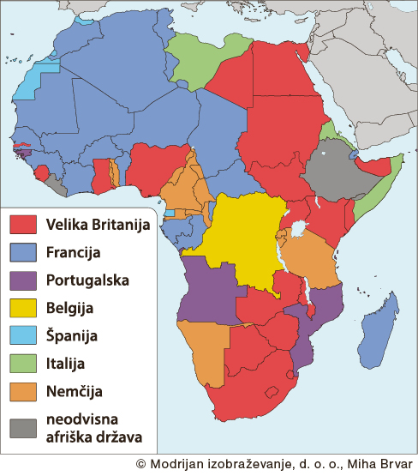
kolonialna delitev Afrike v 19. st.

Slide 9
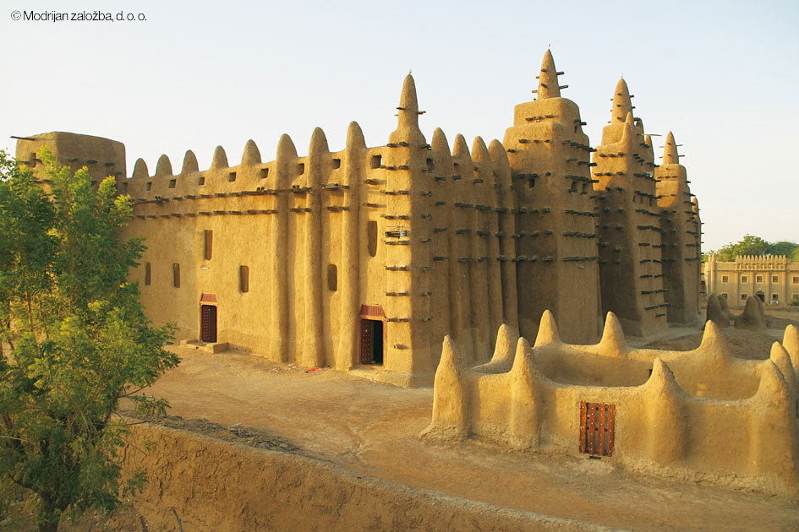
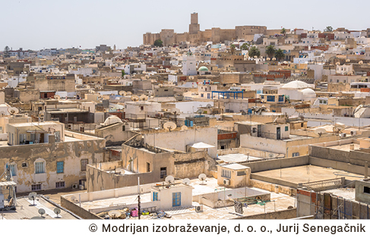
mošeja iz blata v Maliju tipično arabsko naselje na S Afrike

Slide 10
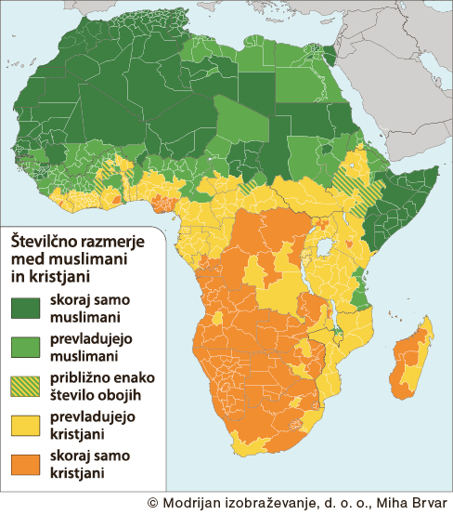
verska sestava prebivalstva v Afriki (muslimani, kristjani)

Slide 11
https://folio.rokus-klett.si/?credit=GEO8DZ&pages=14-15 (posnetka Prenaseljenost in Globalna neenakost iz eDZ)
https://folio.rokus-klett.si/?credit=GEO8UC&pages=20-21 (posnetka Migracije in Dinamika gibanja prebivalstva ter zemljevid gostote poselitve iz eučbenika)

